Slide 1
Top 10 Länder nach Anzahl neuer COVID-19-Fälle
229.858.719 (-6% im Vergleich zu Vorwoche)
4.713.543 Todesfälle (CFR: 2,05%)
Land | Fälle kumulativ | Neue Fälle (7T) | Verände-rung % (7T) | Trend | 7T-Inzidenz/ 100.000 Ew | R (7T) | CFR % | Mind. eine Dosis %* | Vollst. Geimpft %*
USA | 42.163.561 | 924.872 | -13,8 | ▼ | 279,4 | 0,96 | 1,6 | 55,1 | 64,21
Brasilien | 21.247.094 | 227.264 | 113,9 | ▲ | 106,9 | 1,46 | 2,78 | 38,71 | 69,24
Vereinigtes Königreich | 7.530.107 | 217.420 | -0,3 | ▼ | 320,3 | 0,91 | 1,8 | 65,63 | 71,66
Indien | 33.563.421 | 216.096 | 4,2 | ▲ | 15,7 | 0,93 | 1,33 | 15,34 | 44,61
Türkei | 6.932.453 | 193.563 | 12,3 | ▲ | 229,5 | 1,1 | 0,9 | 50,72 | 62,93
Russische Föderation | 7.354.995 | 140.475 | 7,9 | ▲ | 96,3 | 1,04 | 2,74 | 28,29 | 32,4
Philippinen | 2.417.419 | 134.488 | -6,5 | ▼ | 122,7 | 0,98 | 1,54 | 21,25 | -
Iran | 5.477.229 | 116.842 | -21,8 | ▼ | 139,1 | 0,83 | 2,16 | 16,62 | 35,15
Malaysia | 2.142.924 | 111.989 | -14,2 | ▼ | 346,0 | 0,92 | 1,15 | 58,66 | 69,06
Thailand | 1.524.613 | 90.376 | -5,6 | ▼ | 129,5 | 0,95 | 1,04 | 22,78 | 42,27
Quelle: WHO, Stand: 23.09.2021; *Our World In Data - Vacc, Zugriffsdatum: 20-22.09.2021

Slide 2
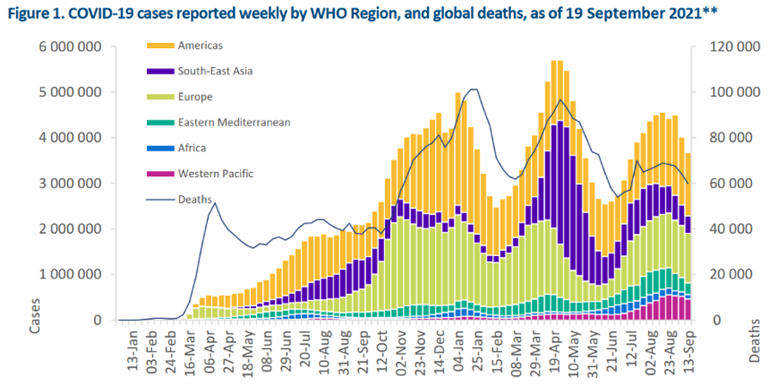
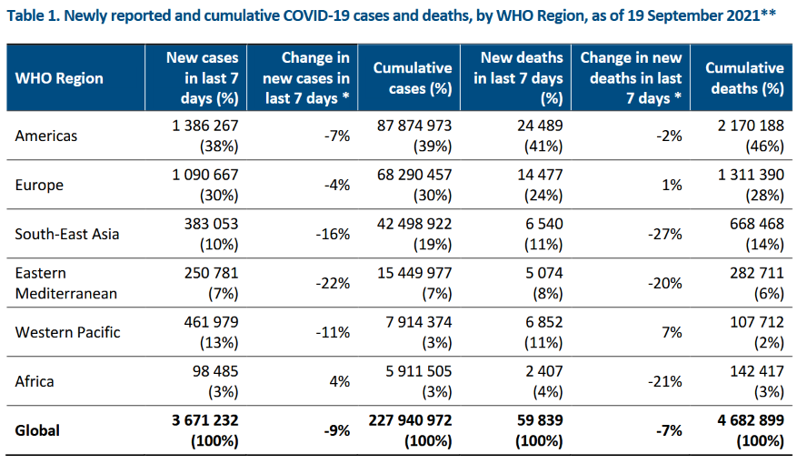
Fall- und Todeszahlen weltweit, WHO SitRep
Anzahl Fälle global rückgängig, in allen Regionen rückläufig außer in
Afrika (+4%)
Anzahl Todesfälle in allen Regionen zurückgegangen, jedoch steigt in:
Westpazifik (+7%)
Quelle: WHO SitRep, 21.09.2021, Datenstand 19.09.2021
Notes:
https://www.who.int/emergencies/diseases/novel-coronavirus-2019/situation-reports/

Slide 3
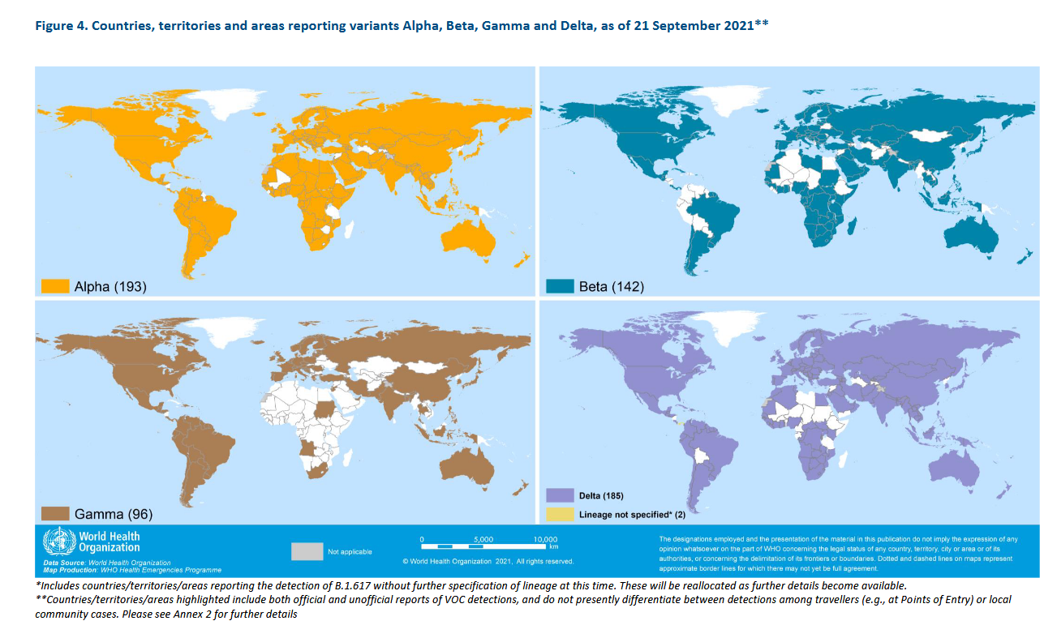
Übersicht Virusvarianten, weltweit
Aktuell keine Virusvariantengebiete
Quelle: WHO SitRep, 21.09.2021
Notes:
https://www.who.int/emergencies/diseases/novel-coronavirus-2019/situation-reports/
Alpha: +0
Beta: +1
Gamma: + 4
Delta + 6 im Vergleich zu Vorwoche

Slide 4
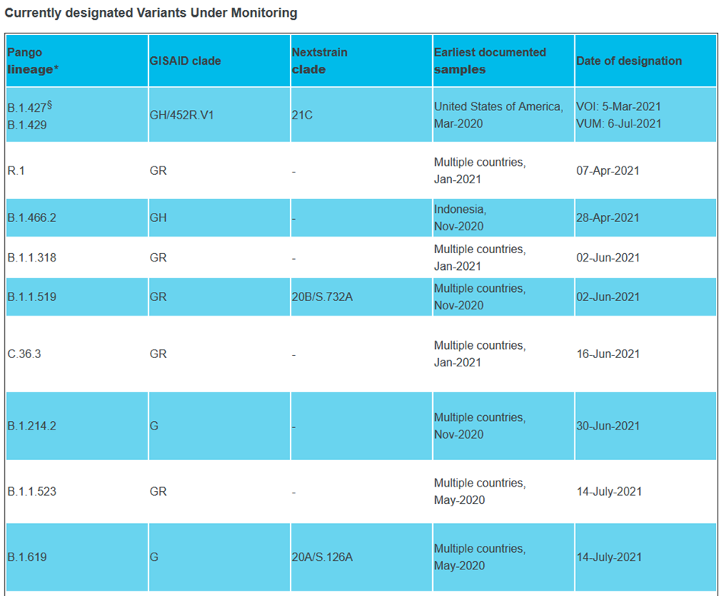
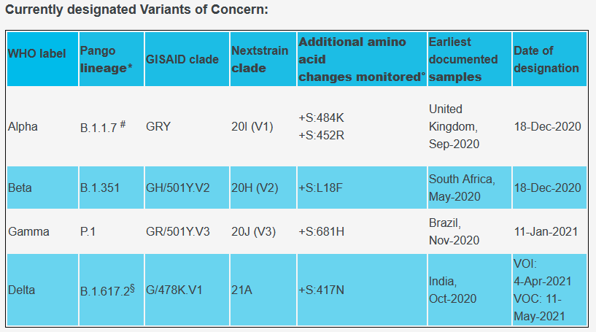
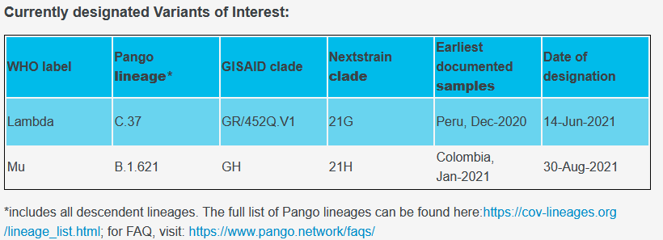
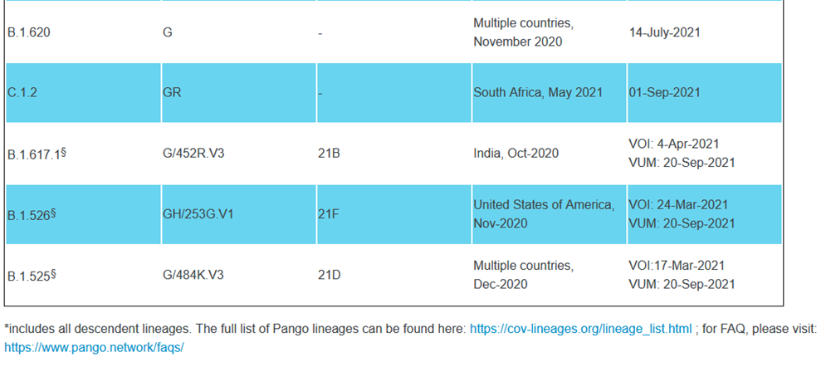
Aktualisierung der VOI Klassifizierung, WHO SitRep
Quelle: WHO SitRep, 21.09.2021, Datenstand 19.09.2021
Notes:
https://www.who.int/emergencies/diseases/novel-coronavirus-2019/situation-reports/

Slide 5
Back up

Slide 6
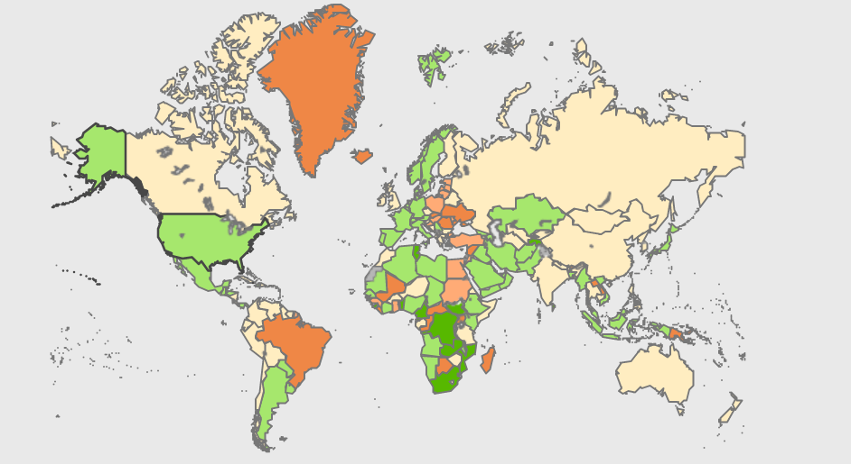
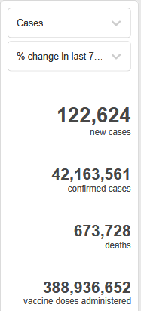
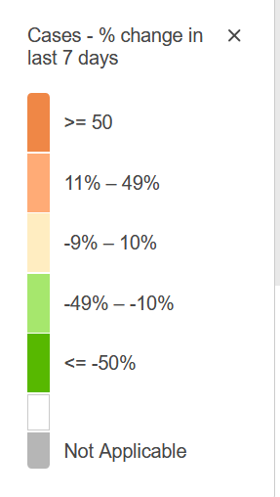
Veränderung Fallzahlen weltweit, WHO Dashboard
Quelle: WHO Dashboard, 17.09.2021, Datenstand 16.09.2021
Notes:
https://www.who.int/emergencies/diseases/novel-coronavirus-2019/situation-reports/

Slide 7
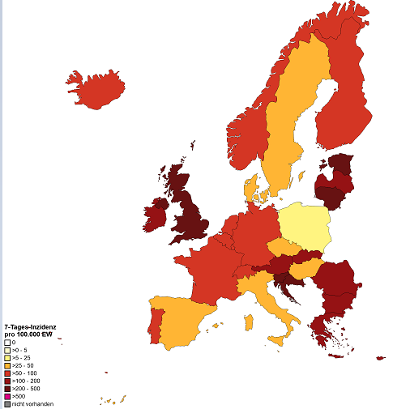
7-Tages-Inzidenz pro 100.000 Einwohner Europa
Quelle: WHO, Stand: 24.09.2021

Slide 8
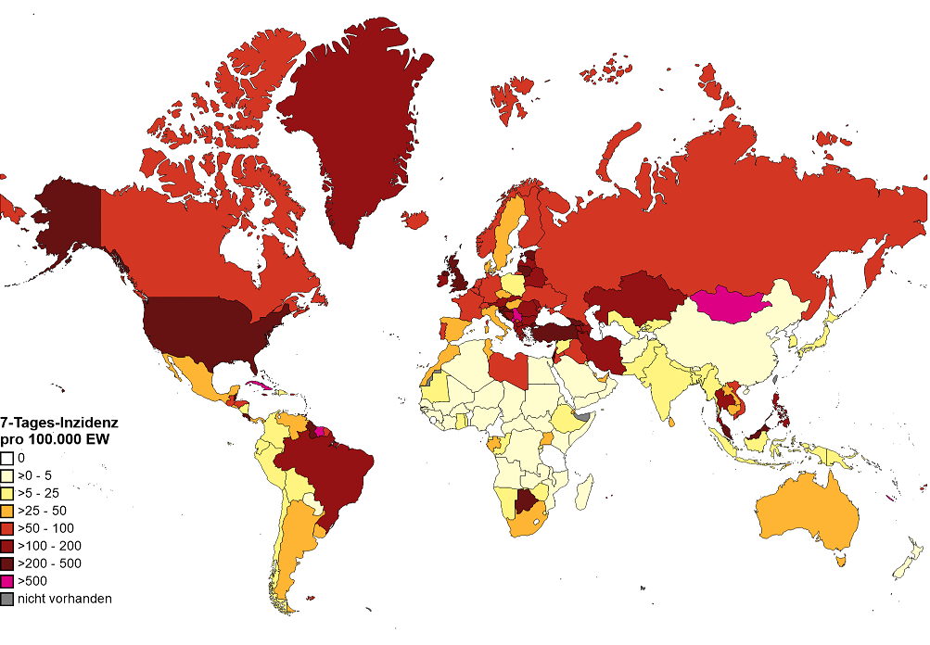
7-Tages-Inzidenz pro 100.000 Einwohner weltweit
Quelle: WHO, Stand: 23.09.2021

